Slide 1
Организация двигательного режима в ДОУ в условиях реализации ФГОС дошкольного образования
Савчук Татьяна Викторовна,
воспитатель,
МБДОУ «Детский сад № 4 пгт Кавалерово»

Slide 2
ФГОС ДО задачи, направленные на
«Физическое развитие»
- охрана и укрепление физического и психического здоровья детей, в том числе их эмоционального благополучия;
- обеспечение равных возможностей для полноценного развития каждого ребёнка в период дошкольного детства …;
- обеспечение преемственности целей, задач и содержания образования, реализуемых в рамках образовательных программ различных уровней;
- создание благоприятных условий развития детей в соответствии с их возрастными и индивидуальными особенностями и склонностями;
- формирование общей культуры личности детей, в том числе ценностей здорового образа жизни, развития их физических качеств.

Slide 3
ФГОС ДО
Образовательные области
Социально-коммуникативное развитие
Познавательное развитие
Речевое развитие
Художественно-эстетическое развитие
Физическое развитие

Slide 4
Содержание образовательной области «Физическое развитие»
виды деятельности:
двигательная
развитие координации и гибкости
формирование опорно-двигательной системы организма
развитие равновесия, координации движения
выполнение основных движений
развитие крупной и мелкой моторики обеих рук

Slide 5
Содержание образовательной области «Физическое развитие»
формирование начальных представлений о некоторых видах спорта
овладение подвижными играми с правилами
становление целенаправленности и саморегуляции в двигательной сфере
становление ценностей здорового образа жизни, овладение его элементарными нормами и правилами
(в питании, двигательном режиме, закаливании, при формировании полезных привычек и др.)

Slide 6
Оптимальный двигательный режим

Slide 7
Оптимальный двигательный режим
Определение адекватной деятельности, удовлетворяющей потребность в движении, способствующей моторному развитию
Поиск путей и средств рациональной организации двигательной активности детей

Slide 8
Двигательная активность
Приоритеты в режиме дня
1. Физкультурно-оздоровительные занятия
2. Учебные занятия по физической культуре
Утренняя гимнастика
физкультминутки
3. Самостоятельная двигательная активность
Физические упражнения на прогулках
Подвижные игры

Slide 9
Требования к организации развивающей предметно-пространственной среде по ФГОС
среда должна обеспечивать максимальную реализацию образовательного потенциала пространства Организации, Группы, а также территории, прилегающей к Организации или находящейся на небольшом удалении, приспособленной для реализации Программы, материалов, оборудования и инвентаря для развития детей дошкольного возраста в соответствии с особенностями каждого возрастного этапа, охраны и укрепления их здоровья, учёта особенностей и коррекции недостатков их развития.

Slide 10
Требования к организации развивающей предметно-пространственной среде по ФГОС
Развивающая предметно-пространственная среда должна обеспечивать возможность двигательной активности детей.
Развивающая предметно-пространственная среда должна быть содержательно-насыщенной, трансформируемой, полифункциональной, вариативной, доступной и безопасной.

Slide 11
Организация предметно-развивающей среды по «Физическому развитию»
Образовательное пространство должно быть оснащено игровым, спортивным, оздоровительным оборудованием
(в соответствии со спецификой основной образовательной программы ДОУ)

Slide 12
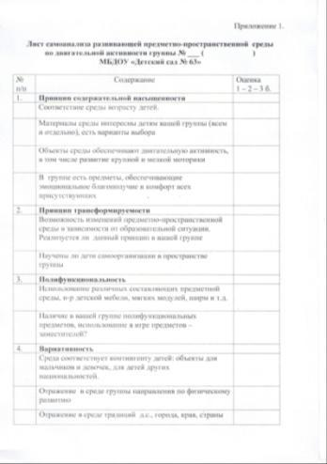
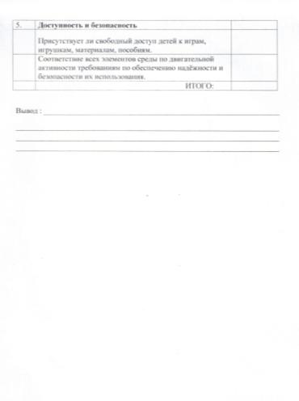
Лист самоанализа среды по двигательной активности

Slide 13
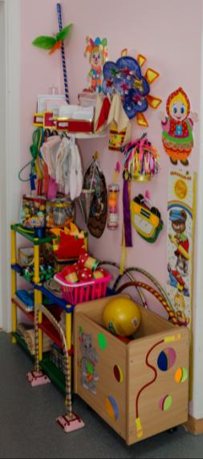
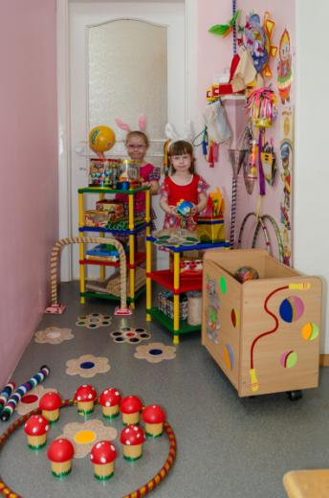
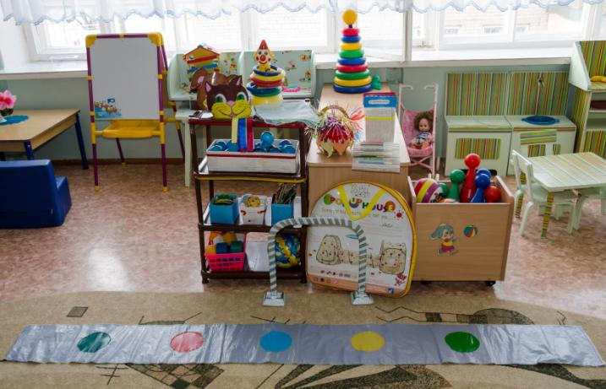
Принцип содержательной насыщенности

Slide 14
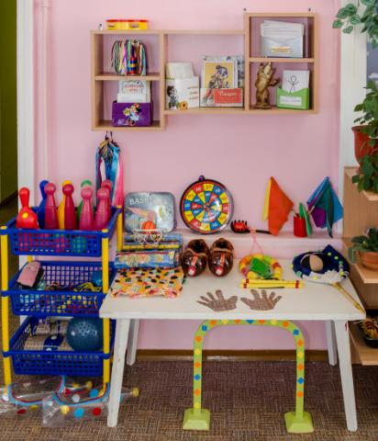
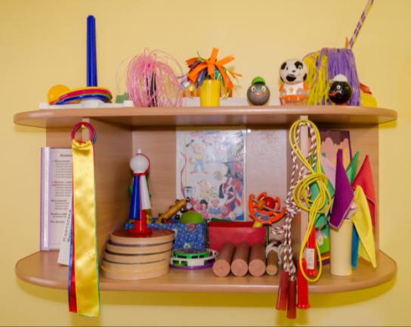
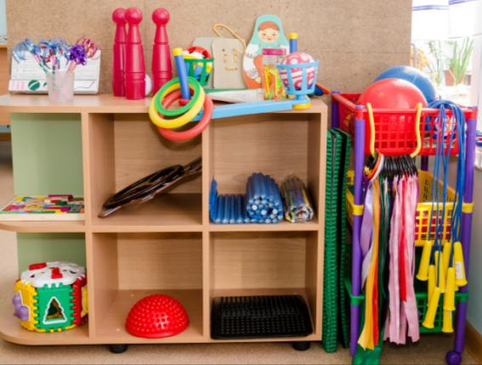
Принцип содержательной насыщенности

Slide 15
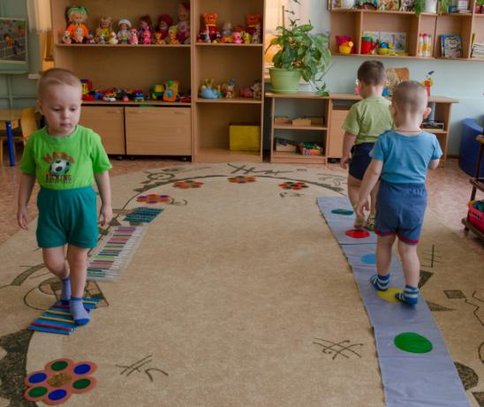
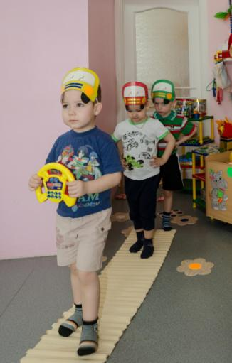
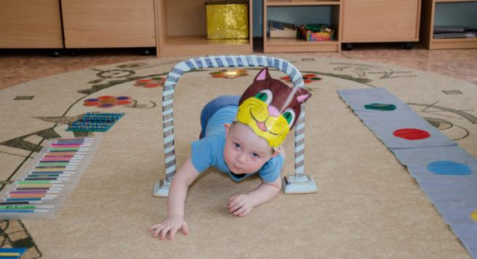
Принцип трансформируемости

Slide 16
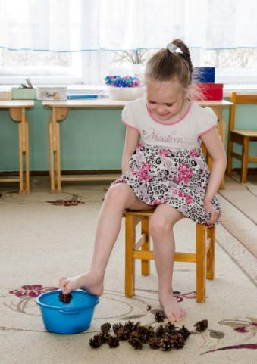
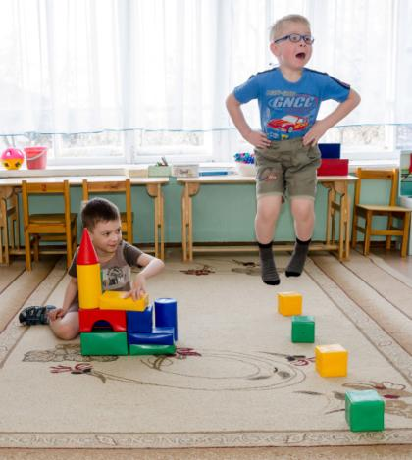
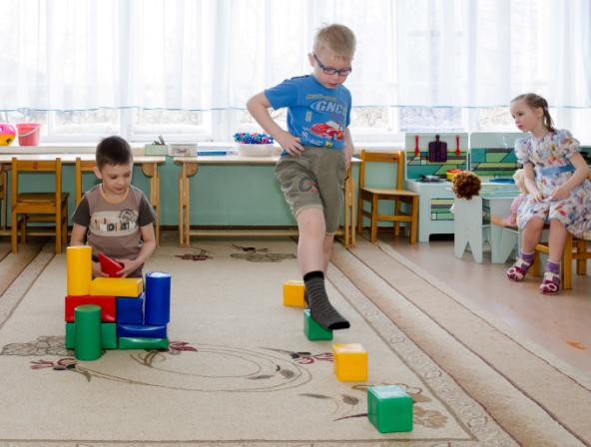
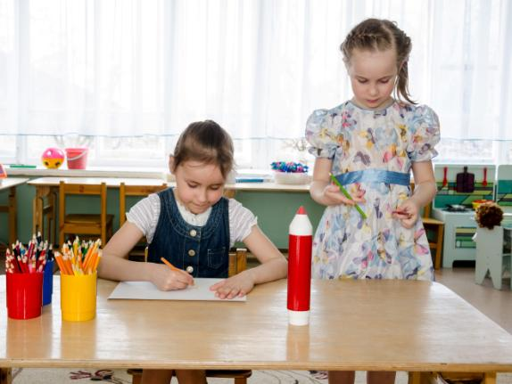
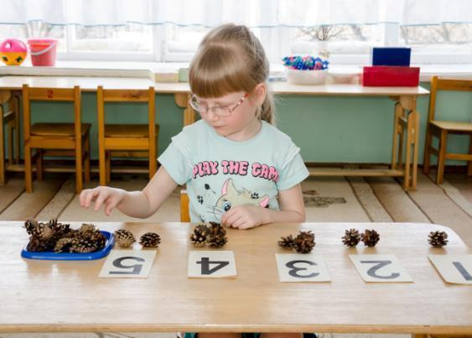
Принцип полифункциональности

Slide 17
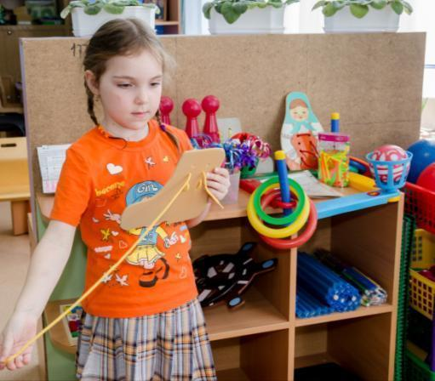
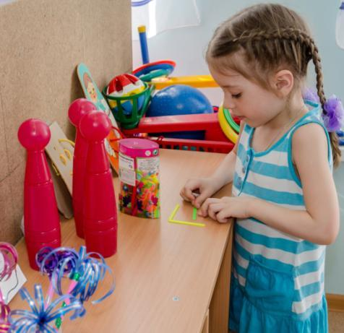
Принцип полифункциональности

Slide 18
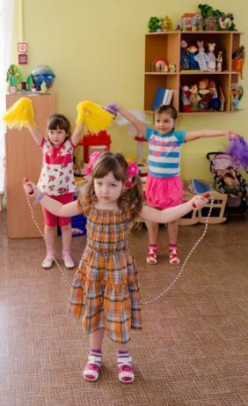
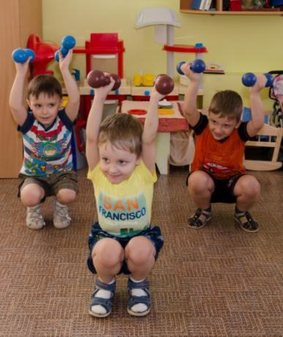
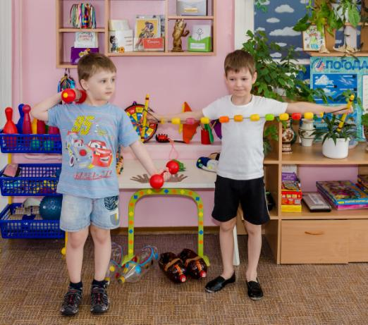
Принцип вариативности

Slide 19
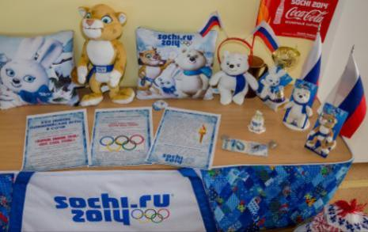
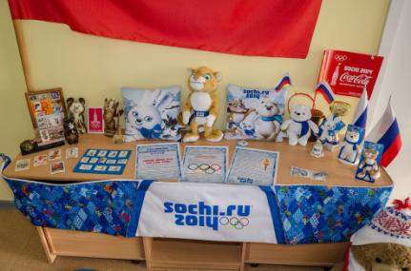
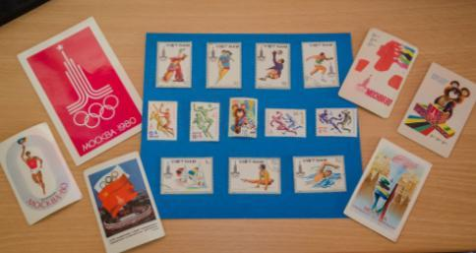
Принцип вариативности

Slide 20
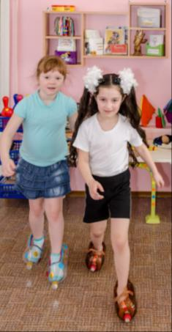
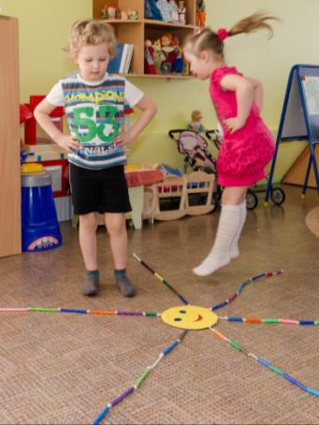
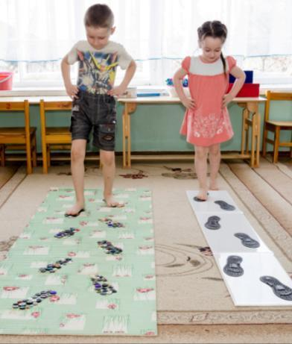
Принцип доступности и безопасности

Slide 21
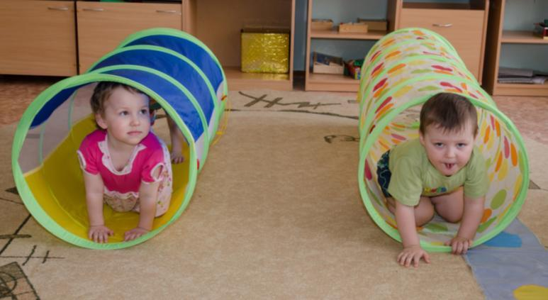
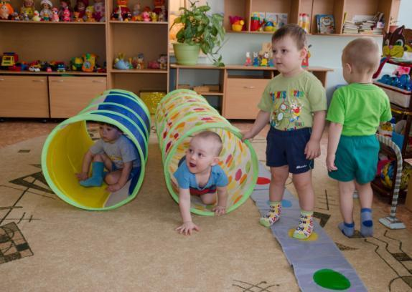
Принцип доступности и безопасности

Slide 22
Спасибо за внимание!

